Slide 1
Оценка потенциала подписки 'Pro'
Финальный отчет по пилотному проекту
Группа А, Аналитический департамент
Апрель 2025

Slide 2
Ключевые результаты проекта
Показатель | Значение
Ожидаемый ROI | -59.6%
95% доверительный интервал ROI | [-96.5%, -13.2%]
Вероятность положительного ROI | 0.2%
Риск убыточности | 99.8%

Slide 3
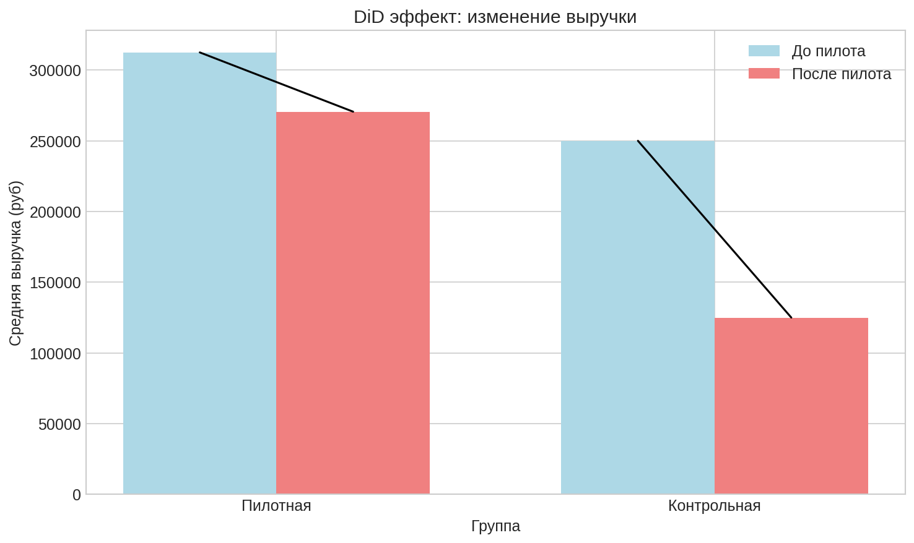
Влияние подписки Pro на выручку (DiD)

Slide 4
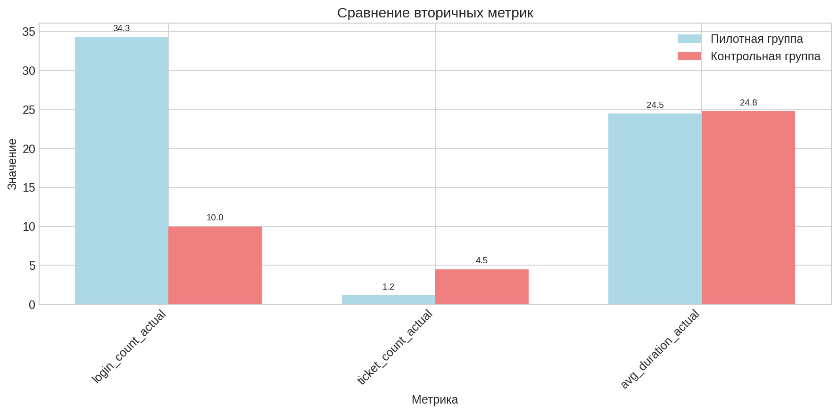
Влияние на вторичные метрики

Slide 5
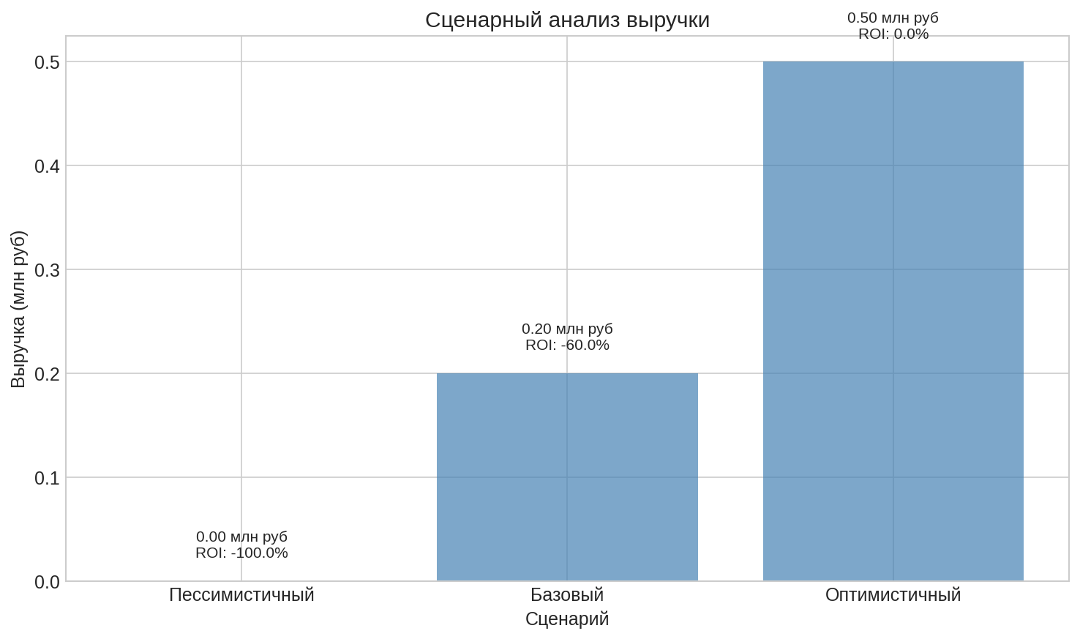
Сценарный анализ выручки и ROI

Slide 6
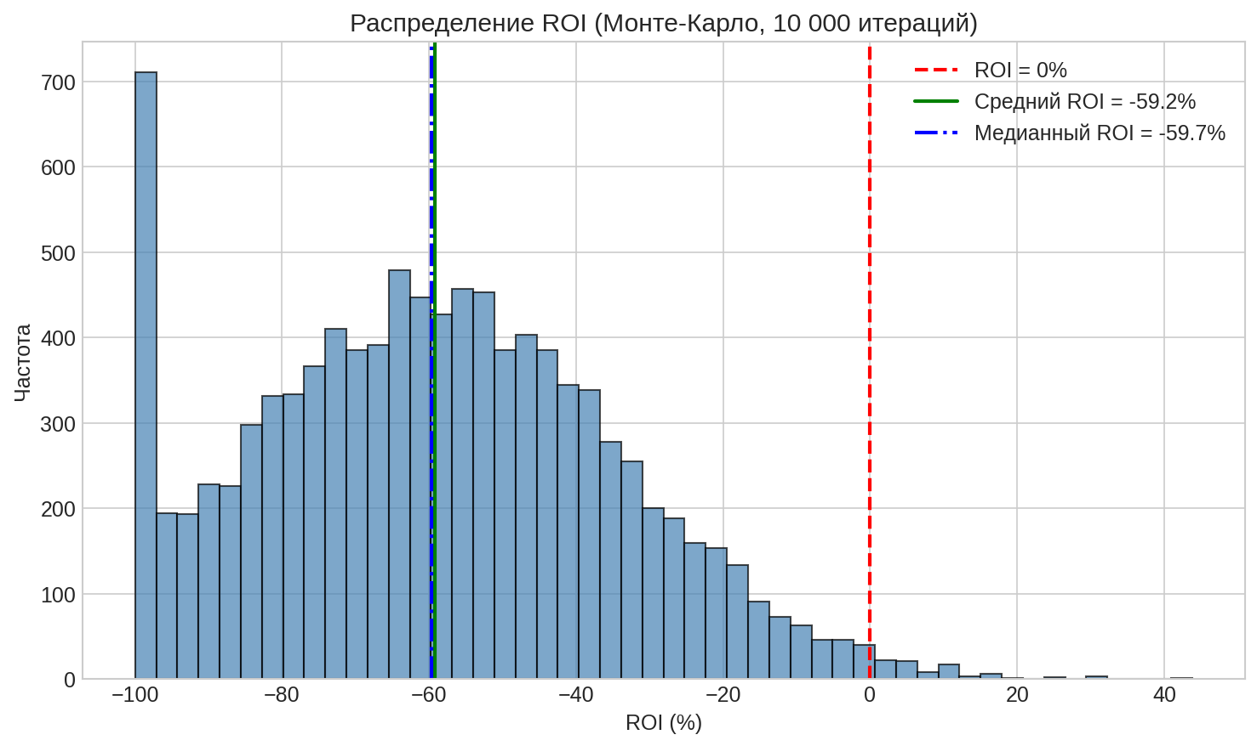
Распределение ROI (Монте-Карло)

Slide 7
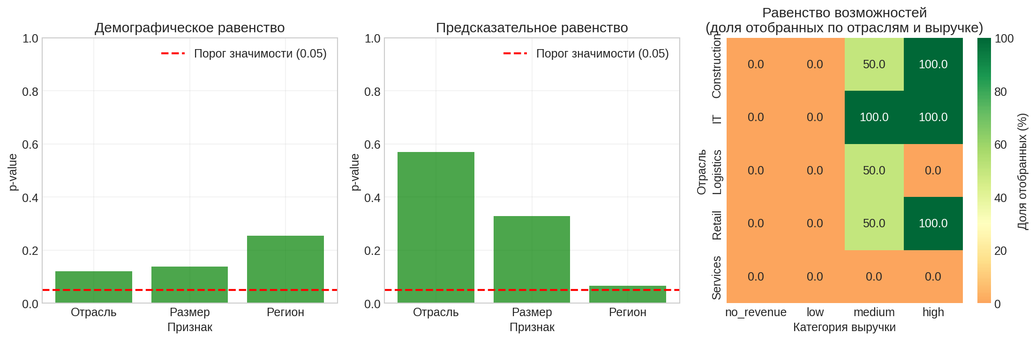
Этический аудит алгоритма

Slide 8
Итоговые выводы и рекомендации
Ключевые выводы:
❌ DiD эффект статистически не значим (p-value = 0.283)
❌ Ожидаемый ROI: -59.6% (риск убыточности 99.8%)
✅ Снижение нагрузки на поддержку: в 3.75 раза меньше обращений
✅ Алгоритм не создаёт этических смещений
Рекомендации:
❌ Не масштабировать подписку Pro при текущих параметрах
📊 Провести дополнительный анализ причин низкой эффективности
🔧 Пересмотреть ценовую модель или условия подписки
🧪 Рассмотреть пилот на большей выборке

